Slide 1
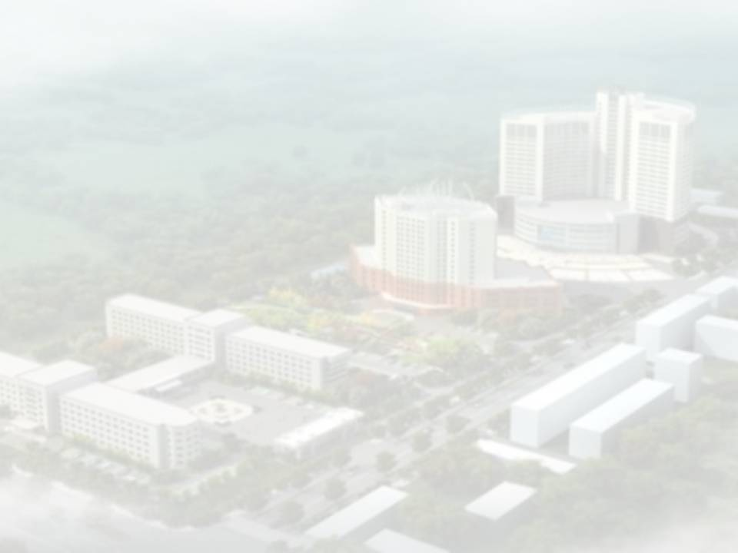
水迷宫实验操作流程
汇报人：杨贺旻
2023.05.13

Slide 2
水迷宫实验 — 简介
水迷宫实验是一种强迫实验动物(大鼠、小鼠)游泳，学习寻找隐藏在水中平台的一种实验。
水迷宫主要用于测试实验动物对空间位置感和方向感(空间定位)的学习记忆能力。
学习记忆
老年痴呆
海马/外海马研究
智力与衰老
新药开发/筛选/评价
药理学
毒理学
预防医学
神经生物学
动物心理学
行为生物学
计算机辅助教学
所涉及到的领域，在世界上已经得到广泛认可，水迷宫实验是医学院校开展行为学研究尤其是学习与记忆研究的首选经典实验。
Notes:
水迷宫实验是一种强迫实验动物(大鼠、小鼠)游泳，学习寻找隐藏在水中平台的一种实验，Morris水迷宫主要用于测试实验动物对空间位置感和方向感(空间定位)的学习记忆能力，被广泛应用于学习记忆、老年痴呆、海马/外海马研究、智力与衰老、新药开发/筛选/评价、药理学、毒理学、预防医学、神经生物学、动物心理学及行为生物学等多个学科的科学研究和计算机辅助教学(CAI)等领域，在世界上已经得到广泛认可，是医学院校开展行为学研究尤其是学习与记忆研究的首选经典实验。

Slide 3
水迷宫实验 — 原理
虽然鼠是天生的游泳健将，但是它们却厌恶处于水中的状态，同时游泳对于鼠来说是十分消耗体力的活动，他们会本能的寻找水中的休息场所。寻找休息场所的行为涉及到一个复杂的记忆过程，包括收集与空间定位有关的视觉信息，再对这些信息进行处理、整理、记忆、加固、然后再取出，目的是能成功的航行并且找到隐藏在水中的站台，终从水中逃脱。
通过观察并记录动物学会在水箱内游泳并找到藏在水下逃避平台所需的时间、采用的策略和它们的游泳轨迹，分析和推断动物的学习、记忆和空间认知等方面的能力，能比较客观地衡量动物空间记忆(spatial memory)，工作记忆(working memory)以及空间辨别能力(spatial discriminability)的改变。

Slide 4
水迷宫实验 — 实验仪器
水迷宫实验系统
水迷宫装置
水迷宫图像自动采集
软件分析系统组成。

Slide 5
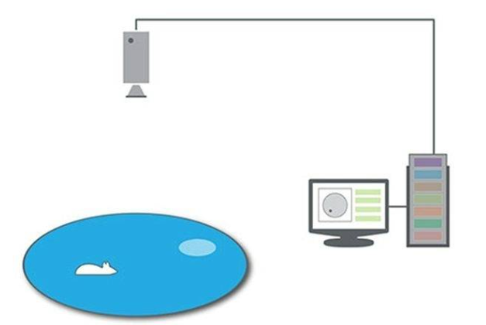
水迷宫实验 — 实验仪器
水迷宫装置
圆形水池
一个可调节高度和 可移动位置的站台
遮光帘

Slide 6
水迷宫实验 — 实验仪器
圆形水池：实验可以用于大鼠或小鼠。大小鼠使用的水迷宫大小有所不同。
 | 大鼠 | 小鼠
迷宫直径 | 150cm | 120cm
迷宫侧面 | 60cm | 40cm
站台直径 | 12cm | 8cm
站台高度 | 20-35cm | 20-35cm
水温 | 19-22℃ | 19-22℃

Slide 7
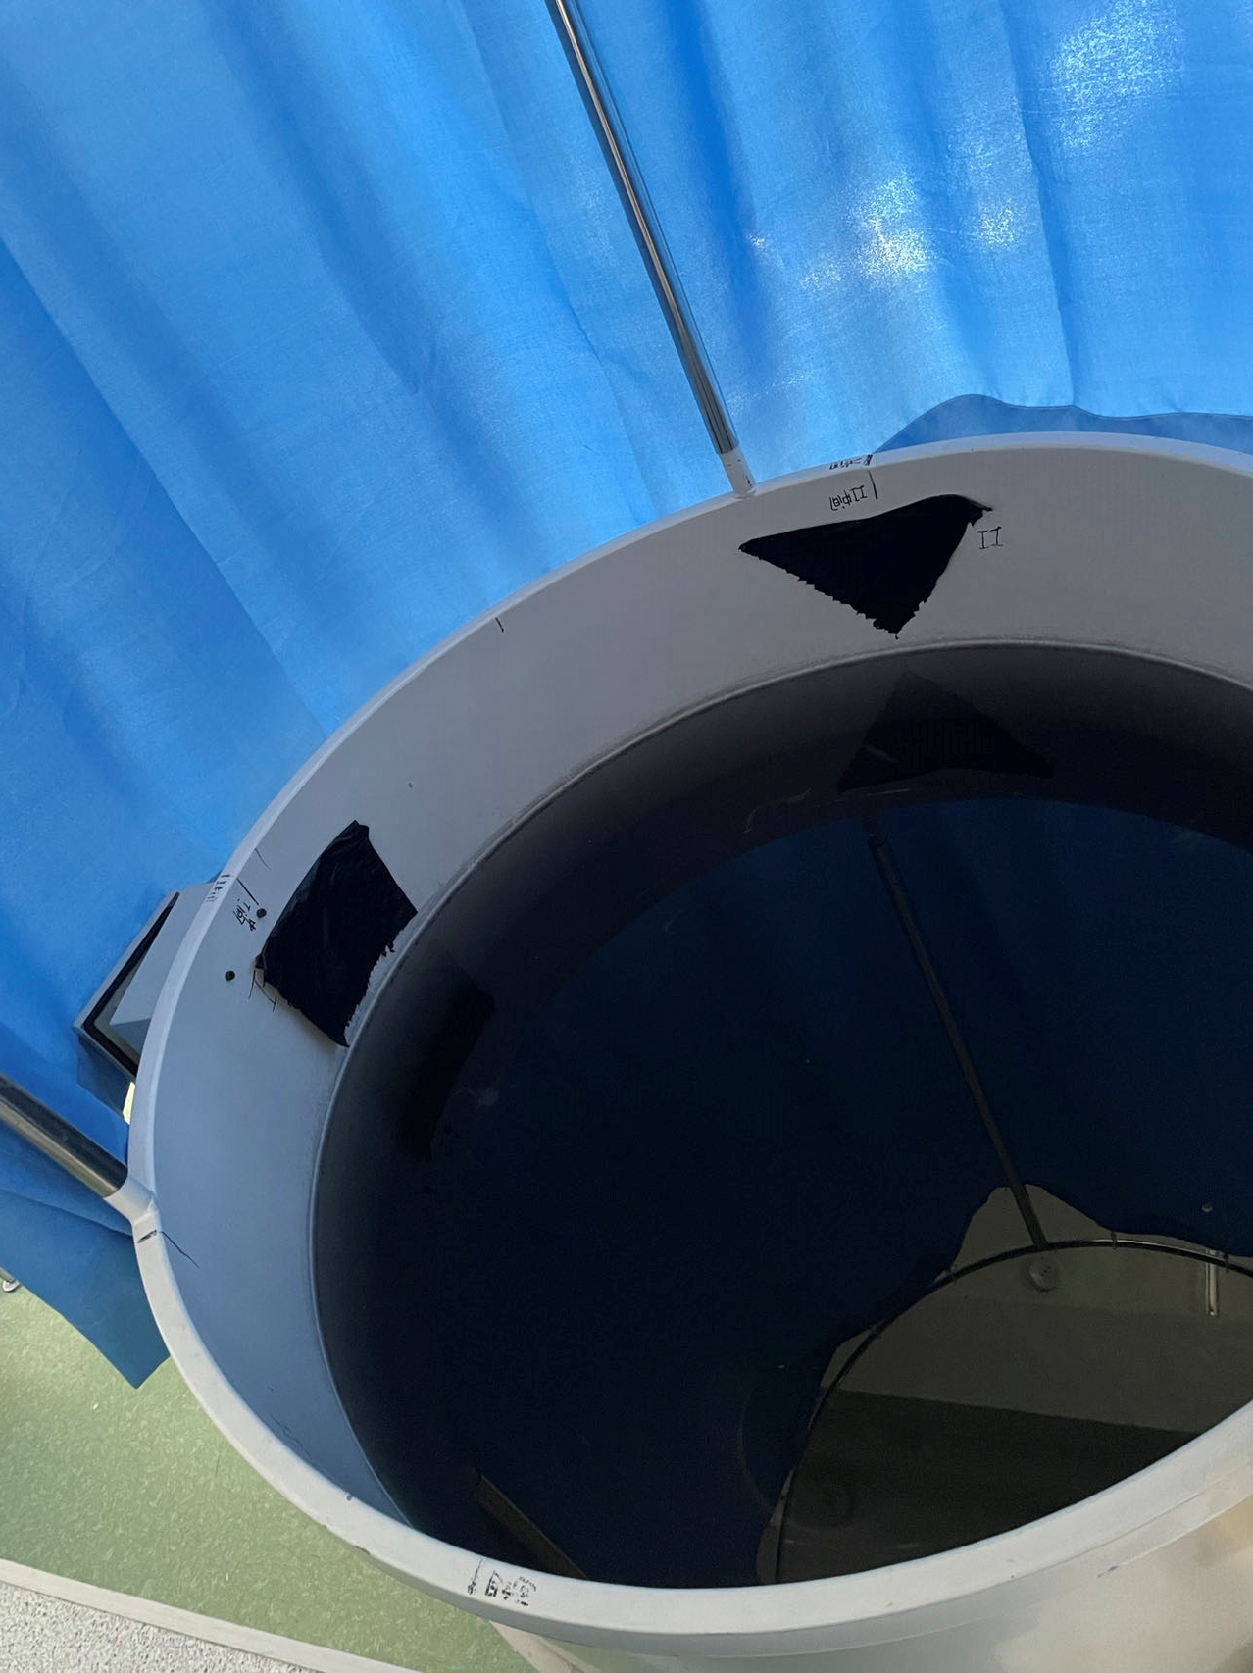
水迷宫实验 — 实验仪器
圆形水池池壁上标记四个等距离点N、E、S、W作为实验的起始点，将水池分为四个象限，任选—象限在中央放置站台。
站台呈黑色，没于水下1cm，使平台不可见。
水池周围贴有丰富的参照线索(如三角形、四方形、圆、菱形等几何图形置于各个象限)且保持不变，供鼠用来定位平台。

Slide 8
水迷宫实验 — 实验仪器
遮光帘：可有效遮蔽杂散光进入实验区域。采用遮光帘和间接光源避免光对图像采集时的干扰。
自动录像记录系统：包括摄像机、监视器、计算机（装有图象采集卡及分析软件），摄像机装于水池上方约3米处，并与监视器和计算机相连接。实现了实验过程的自动化，避免了人工计数引入的主观误差和对实验动物的干扰，增加了实验结果的真实性和可靠性。
电脑及分析软件：提取出水迷宫实验中实验动物的运动轨迹，并据此计算出丰富的行为学定量指标，增加了实验结果的可信性；实验结果可直接生成Excel文件，便于SPSS、SAS等分析统计软件中作进一步分析处理。

Slide 9
水迷宫实验 — 实验步骤
可视平台实验：检测动物的游泳能力和视力是否正常。
定位航行实验：主要反映的是小鼠的记忆能力和对物体的识别能力。
空间探索实验：主要反映的是动物的空间定位能力，及在空间探索。过程中的变化规律。
工作记忆实验：主要反应的是小鼠对复杂的认知工作所必需的信息进行临时存储和处理的能力。

Slide 10
水迷宫实验 — 实验步骤
可视平台实验：
根据实验要求搭建水迷宫实验设施，调整水位低于平台1cm左右，并在水池内部粘贴方位提示物。
将水池分为四个象限，分别用 N，S，W，E命名。
每天每只小鼠进行4次实验，站台分别放在四个象限的中心位置，小鼠分别在象限中心位置头部面向水槽壁轻放入水，不要让小鼠呛水。
小鼠在水中自由探索1分钟，超过1分钟未找到平台，则引导小鼠到平台并让小鼠在平台上停留15s。
轻轻拿出小鼠，将小鼠擦干，防止热量损失过多，有条件的话擦干后的小鼠放在31-33度左右的鼠笼中进行“烘烤”1分钟左右再放入临时笼中。
清理水池表面的粪便（可以连续2-4只小鼠实验后清理，在水迷宫实验中少量粪便影响不大）。

Slide 11
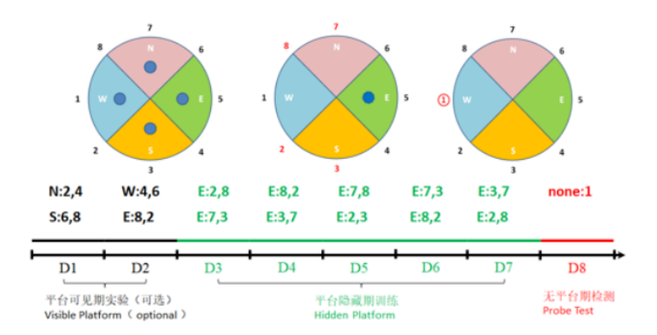
水迷宫实验 — 实验步骤
可视平台实验：
每只小鼠相邻两次下水的时间间隔不少于20min。
平台可见的实验有时1天以内就可以检测到小鼠运动和视力是否有明显问题，所以根据实验情况，有时也只需要1天时间。

Slide 12
水迷宫实验 — 实验步骤
定位航行实验（平台隐藏期实验）：
根据实验要求搭建水迷宫实验设施，调整水位高于平台表面将近1cm，并在水池内部粘贴方位提示物，在定位航行期内的站台位置固定。
连续实验5天，每天每只小鼠进行4次实验，将小鼠面朝水池壁轻轻放入水中。站台位置不变，第一天放入小鼠的顺序分别为1、5、3、7；第二天放入小鼠的顺序分别为7、3、5、1，以此类推。
鼠在水中自由探索90s，超过90s未找到平台，则引导小鼠到平台并让小鼠在平台上停留15s；
将小鼠擦干，防止热量损失过多，有条件的话擦干后的小鼠放在31-33 度左右的鼠笼中进行“烘烤”一分钟左右再放入临时笼中。
轻轻拿出小鼠，将小鼠擦干，防止热量损失过多，有条件的话擦干后的小鼠放在31-33度左右的鼠笼中进行“烘烤”1分钟左右再放入临时笼中。

Slide 13
水迷宫实验 — 实验步骤
定位航行实验（平台隐藏期实验）：
清理水池表面的粪便（可以连续2-4只小鼠实验后清理，在水迷宫实验中少量粪便影响不大）。
每只小鼠两次下水的时间间隔不少于20min。
记录全部过程影像资料以便后续分析。

Slide 14
水迷宫实验 — 实验步骤
空间探索实验（无平台探索期实验）：
定位航行试验结束24h后，撤除站台。然后任选一相同入水点将动物放入水中，记录动物在90s内的游泳路径，记录动物在目标象限的停留时间和穿越目标象限的次数，观察动物的空间定位能力，及在空间探索过程中的变化规律。

Slide 15
水迷宫实验 — 实验步骤
工作记忆实验：
探查训练结束后的第二天，开始维持4天的对位训练。将平台放在原先平台所在象限的对侧象限，方法与定位航行实验相同。每天训练4次。每次记录找到平台的时间和游泳距离以及游泳速度。

Slide 16
水迷宫实验 — 实验步骤
可视平台实验：
从放小鼠入水到小鼠爬上平台所需时间（较重要，这个主要是检测动物的运动能力）。
从放小鼠入水到小鼠爬上平台的路径长度（较重要，检测动物寻找平台的策略，特别是检测老年小鼠是否视力有问题）。
小鼠游泳的游泳速度（重要，由前面两个数据相除得到） 需要关注的行为（用于排除部分无用小鼠数据）
小鼠漂浮不动的时间和次数
小鼠是否会爬上平台后跳下来

Slide 17
水迷宫实验 — 实验步骤
定位航行实验（平台隐藏期实验）：
从放小鼠入水到小鼠爬上平台所需时间（最重要，最核心的数据，因为有分组和时间两个维度）。
从放小鼠入水到小鼠爬上平台的路径长度（同样也是动物的搜索策略问题）。
小鼠游泳的游泳速度。
在整个过程中小鼠与平台中心的距离之和（另一种判断学习能力的方法，比较少见）。
小鼠刚入水后的第一次向中心游动时的方向与起点-平台直线的夹角（这个就更少了）。
Notes:
根据文献报道，水迷宫平台隐藏期的寻找平台的所需时间、路径长度以及与平台的距离三者之间是高度相关的。而首次游动方向则与前三者相关性较弱，因此一般我们在文章中最多只需要列出前三个数据就可以说明问题了。

Slide 18
水迷宫实验 — 实验步骤
空间探索实验（无平台探索期实验）：
小鼠在每个象限停留的时间。
小鼠在每个象限的路径长度。
小鼠第一次到达原平台位置的时间和路径长度。
小鼠穿过原平台位置的次数。

Slide 19
水迷宫实验 — 注意事项
注意事项
实验环境要求安静，保证隔音，环境噪声控制在 60dB 以下。
实验环境需要弱光照明，照明度控制在 100Lux 以下。
有条件的话小鼠应该在正式实验前 1 周移入水迷宫实验房间进行饲养。如果没有这 样的条件，也应该尽量将小鼠至少连续三天每天移入水迷宫房间 2-4 小时，适应实验环境。
实验前需要固定操作者对实验动物每天抚摸 1-2min，连续 5 天以上，以减少非特异性应激刺激对实验动物检测中的影响。
实验动物的性别、周龄尽量保持一致，因为激素水平可能会影响动物行为。

Slide 20
水迷宫实验 — 注意事项
注意事项
注意实验动物的昼夜节律，尽量选择同一时间段开展实验，一般为每天正常光周期 的开灯后1小时开始检测。
水迷宫实验“三件套”：金鱼网、玻璃棒、吹风机。金鱼网用于快速捞起动物，玻璃棒用于引导动物找到平台，吹风机用于快速蒸发水分，防止动物感冒。
注意水温控制在 22℃，保持相对恒温，低于 20℃要及时加热。
为了适应动物的趋暗性，实验室挂窗帘严密避光且整个水池周围挂遮光布帘，保证 其内部无灯光直射。实验期间打开水池外的白炽灯，功率≤13 瓦，灯光直射墙面，使墙面 反光分散的分布于水池内。

Slide 21
Thank You !

